Slide 1
اليوم : الاحد
التاريخ : 4-10-2020
مادة الدراسات الاجتماعية
دولة الامارات العربية المتحدة
مدرسة الثميد للتعليم الاساسي والثانوي بنات
الحضور والغياب

Slide 3
تهيئة الدرس
الدخول للرابط وحل المسابقة وكتابة الاجابة في شات التيميز
https://wordwall.net/play/2811/707/872

Slide 4
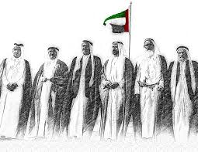
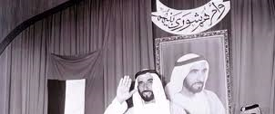
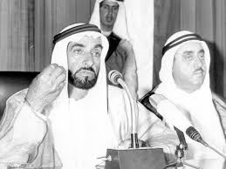
الوحدة الثانية :
الرؤية الاولى : بوادر الفكر الاتحادي

Slide 5
يناقش المفاهيم والمصطلحات في الرؤية التالية
e
يبين اهم ملامح الفكر الاتحادي
يناقش الفكر الاتحادي في عهد الشيخ زايد الاول
الفكر الاتحادي في عهد الشيخ سعيد بن مكتوم

Slide 6
ابحثي من خلال شبكة الانترنيت عن معنى المفاهيم والمصطلحات التالية
الدخالة
فرق تسد

Slide 7
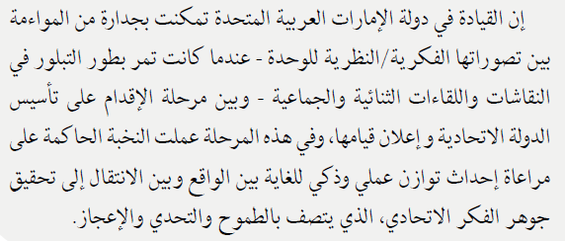
الفكرة الرئيسية للدرس

Slide 8
نشاط صفي من خلال قراءة النص التالي اكملي الخريطة الذهنية التالية

Slide 9
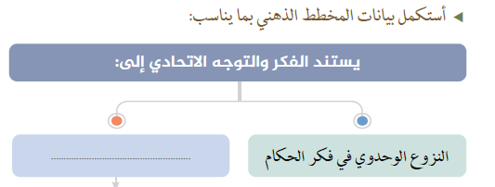
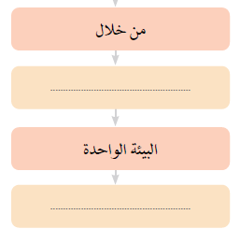
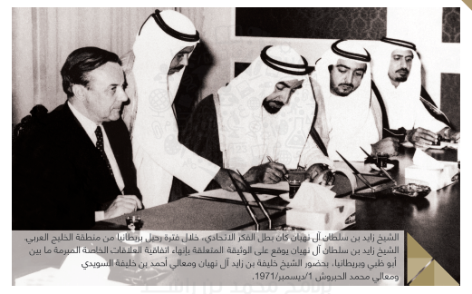

Slide 10
https://padlet.com/fatima280792/fhzpezizy623972d
وطني هويتي
من خلال برنامج البادليت شاركينا بكلمات تعبرين بها عن هويتك الوطنية

Slide 11
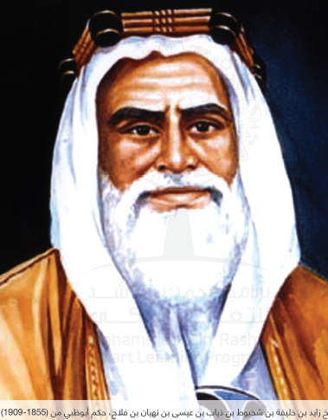

Slide 13
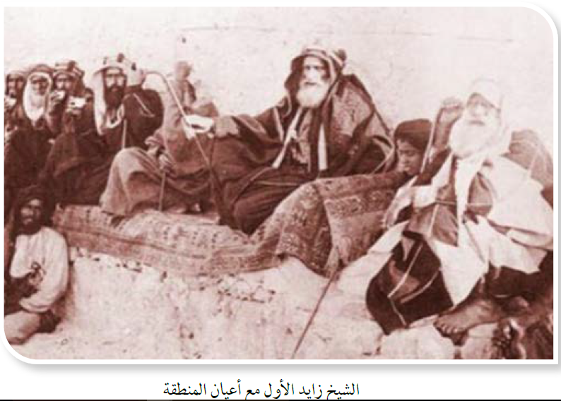
نشاط صفي :ارجو من الطالبات الدخول الي الرابط وحل المهمة ووضع نتيجة النشاط على التيميز
https://www.liveworksheets.com/yt1225557uk

Slide 14
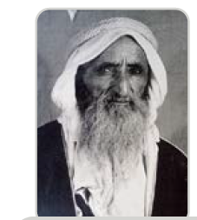
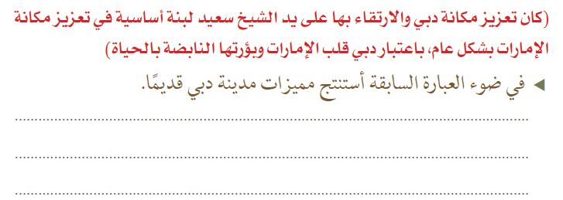
الفكر الاتحادي لدى الشيخ سعيد بن مكتوم

Slide 15
النشاط الختامي للدرس التوجة الي البوابة وحل النشاط الصفي

